Slide 1

万集科技ETC停车场
万集科技 ETC产品事业部
软件工程师：尹忠才

Slide 2

01
是什么？
ETC停车场天线.
02
有什么用？
停车场不停车收费.
03
如何安装和实施？
如何组装，如何选位置，如何固定，如何布局走线.
04
如何调试和测试？
如何配置参数，如何测试区域，如何防止跟车，如何防止领道.
05
如何正式使用？
如何切换到正式环境.
06
需要注意什么？
注意事项.

Slide 3

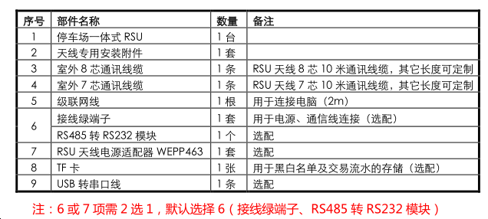
ETC停车场天线产品清单

Slide 4
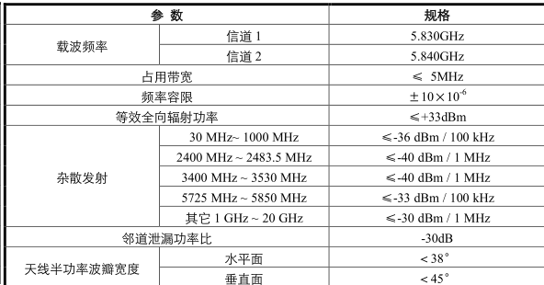
技术指标

Slide 5
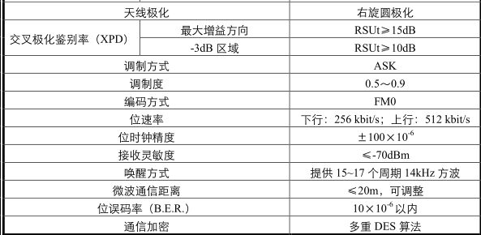

Slide 6
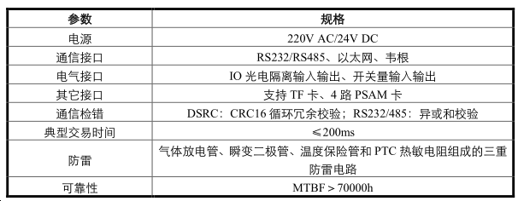

Slide 7
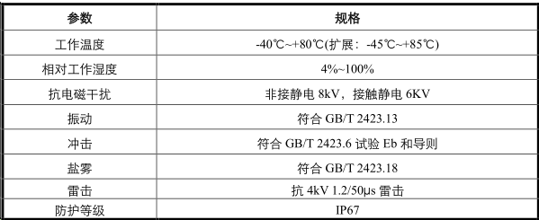

Slide 8
如何安装和实施
需要提前备好工具包
工具
立杆选择，立杆位置选择
布线穿线走线
走线
安装部件组装
组装
天线角度选择
安装

Slide 9
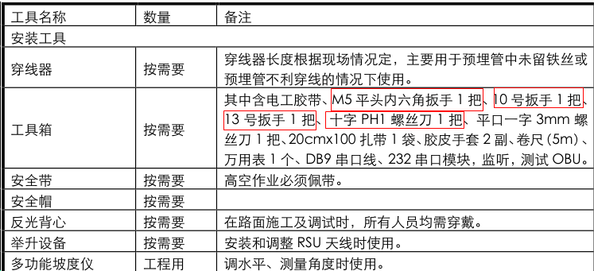
工具准备

Slide 10
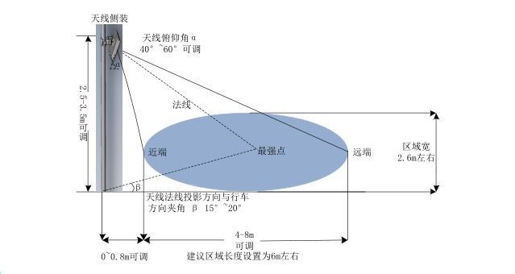
立杆选择和位置选择

Slide 11
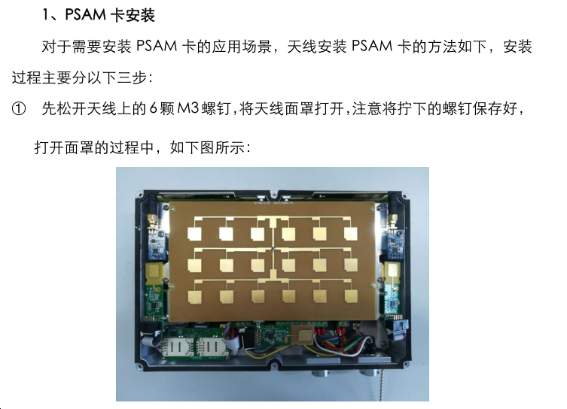
组件安装

Slide 12
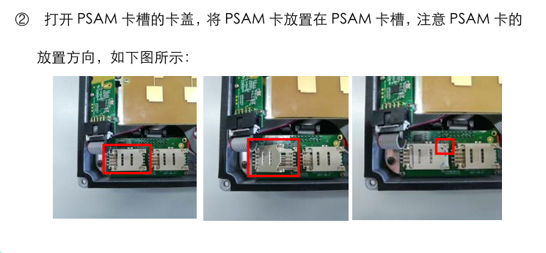
组件安装

Slide 13
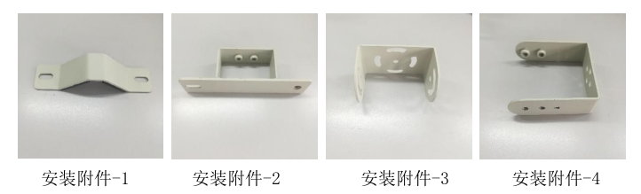
组件安装

Slide 14
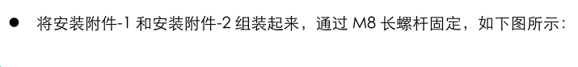
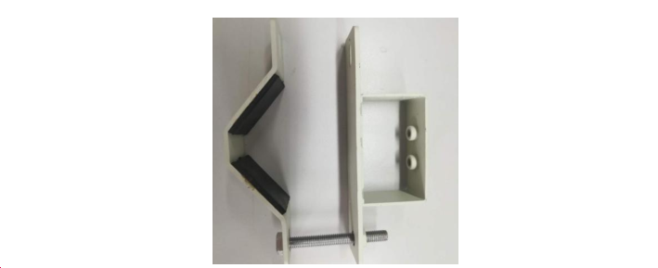
组件安装

Slide 15
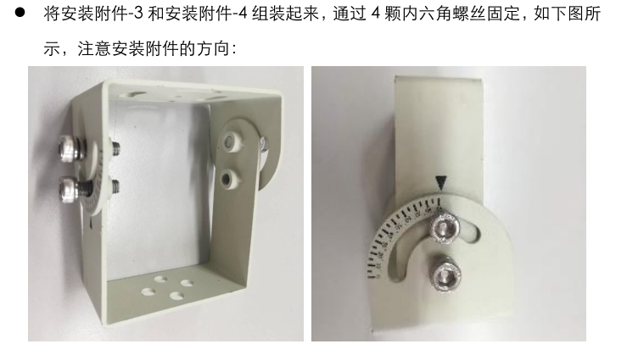
组件安装

Slide 16
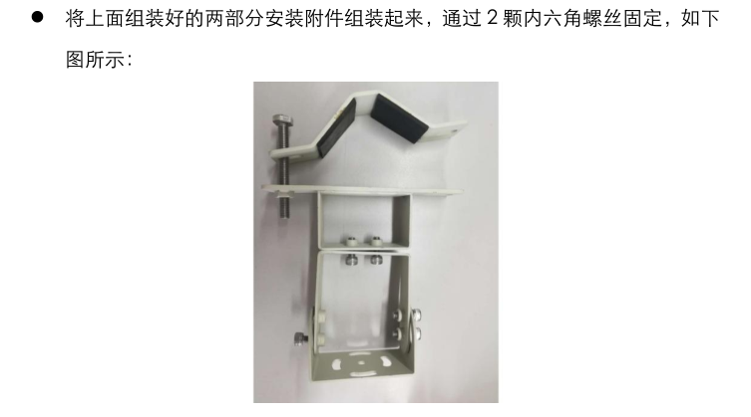
组件安装

Slide 17
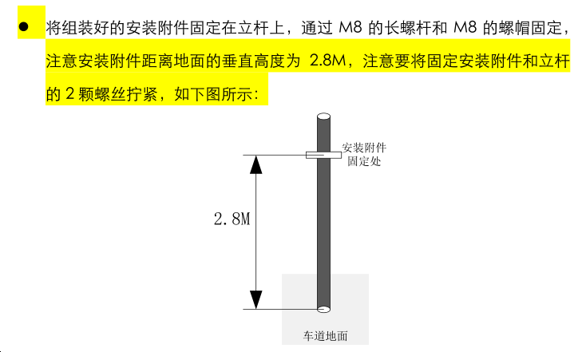
组件安装

Slide 18
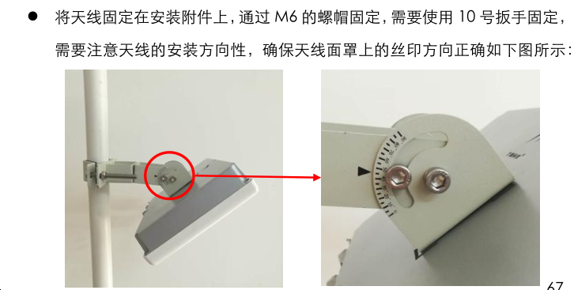
组件安装

Slide 19
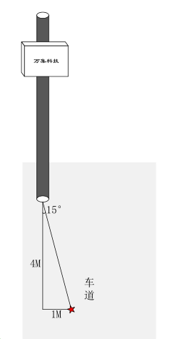
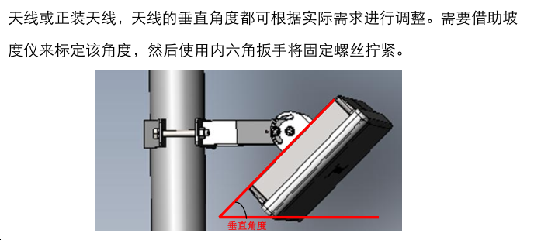
角度选择
垂直角度一般45度左右，可根据区域进行调整

Slide 20
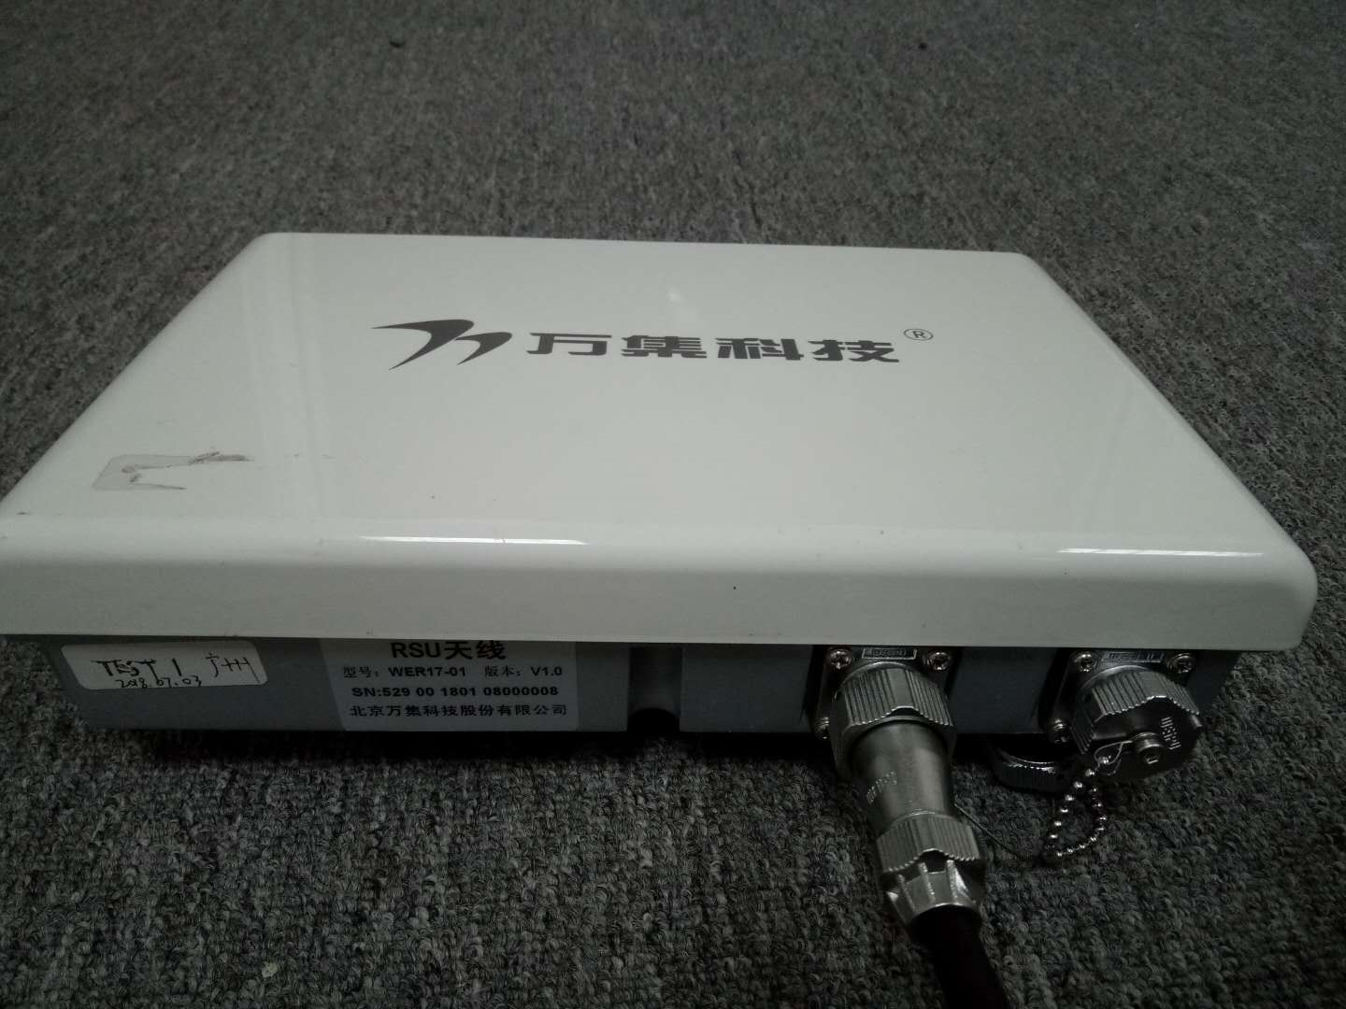
走线与组装

Slide 21
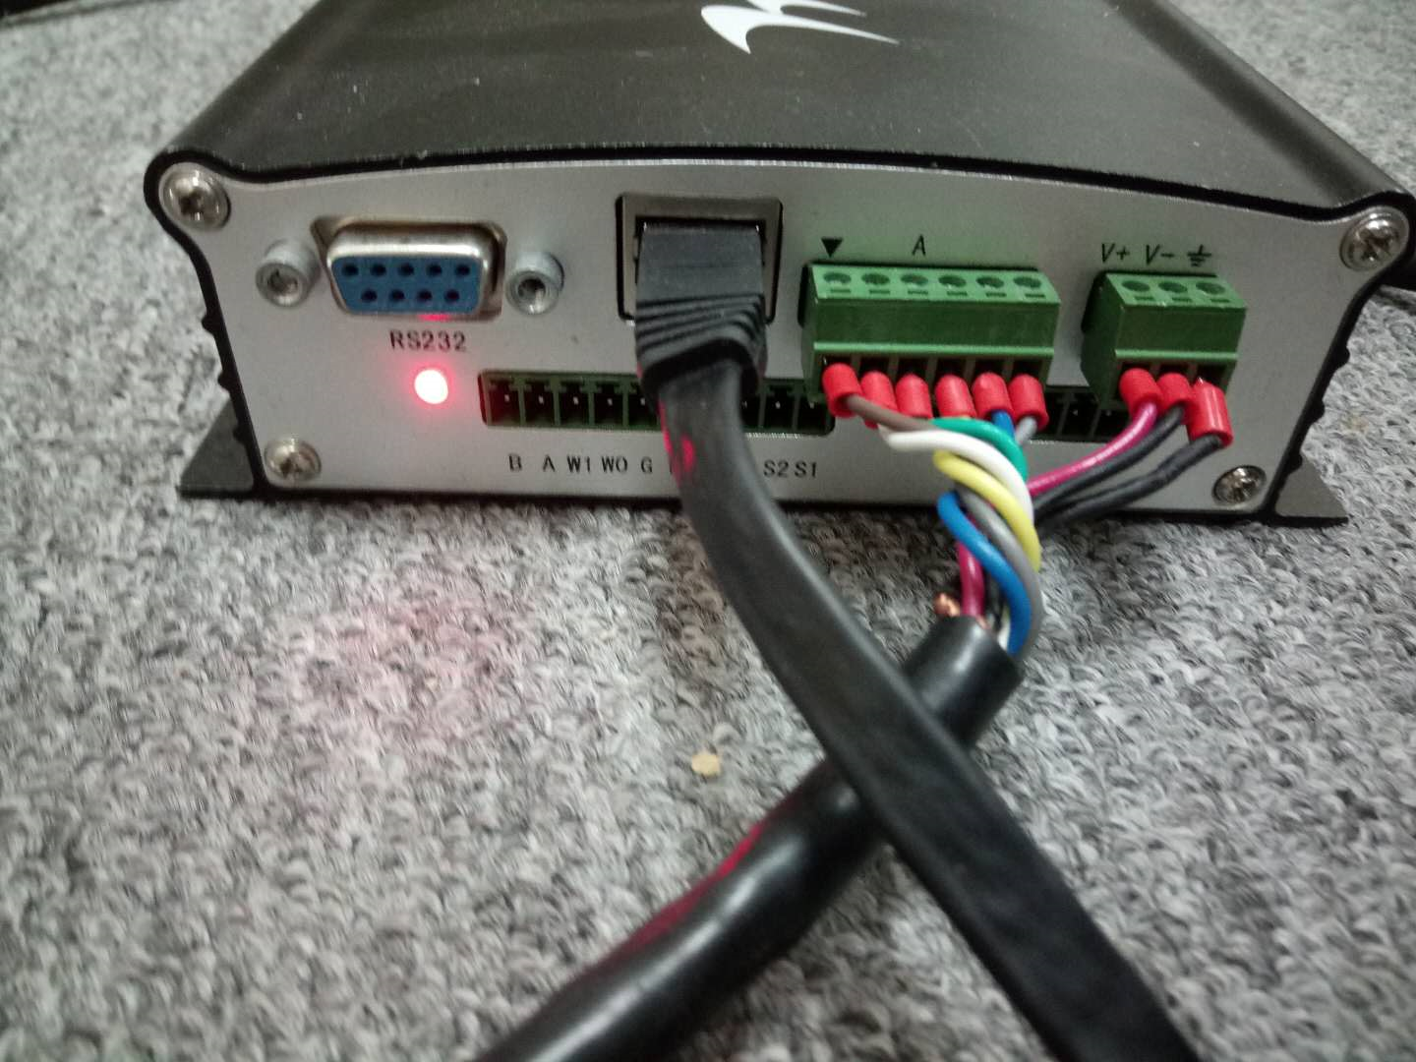
走线与组装

Slide 22
如何调试与测试
如何配置参数
如何刷程序
如何进行交易测试
如何配置4G
如何调整区域

Slide 23
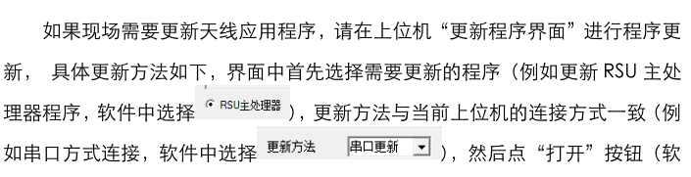
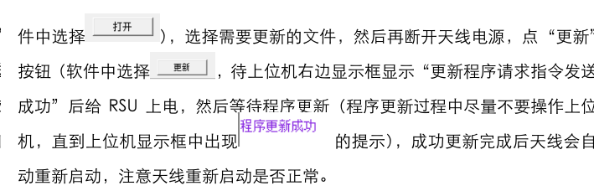
如何刷程序

Slide 24
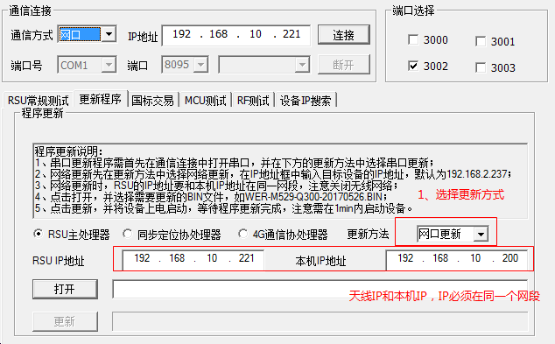
如何刷程序（配置上位机）

Slide 25
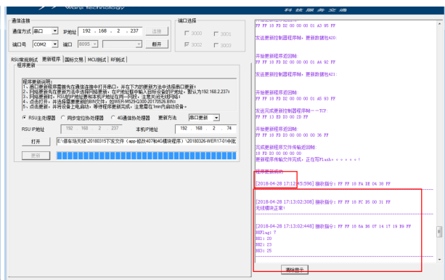

Slide 26
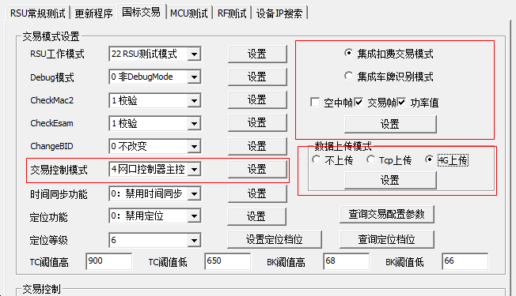
如何配置参数（配置上位机）

Slide 27
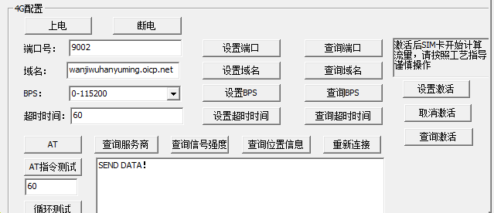
如何配置4G（配置上位机）
9002为测试端口，9001为正式应用端口

Slide 28
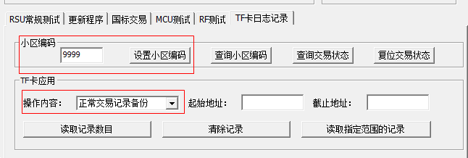
如何配置小区编码（日志上位机）
9999为测试的小区编码，正式编码有联邦车网提供正式的停车场编码

Slide 29
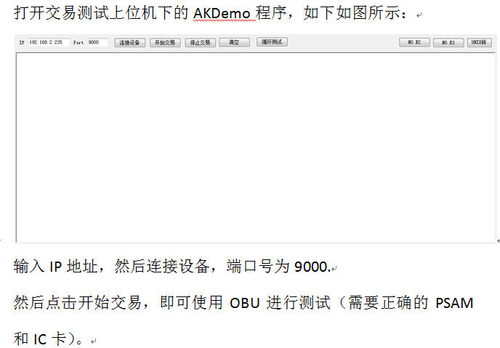
如何进行交易测试（交易上位机）

Slide 30
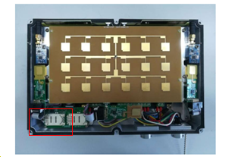
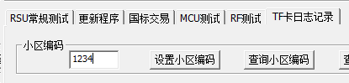
如何正式开通使用
1、先换上正式的PSAM卡
2、选择正式的小区编码

Slide 31
需要注意事项
1、穿线过程中，必须从绿端子穿线，不能用航空头穿线
2、与天线的通信线需要单独走线，不能与强电同一线路
3、配置参数时，要注意区分测试的端口和小区编码，
否则测试数据将上传到联邦车网
4G测试端口：9002，小区编码：9999
4G正式端口：9001，小区编码：联邦车网提供
4、天线立杆最好高于2.8米，不能低于2.5米
5、交易控制模式必须需要选择为网口控制器主控
交易模式为集成扣费模式
数据上传为4G上传
6、4G模块必须配置正常才能正式使用

Slide 32
需要注意事项
1、穿线过程中，必须从绿端子穿线，不能用航空头穿线
2、与天线的通信线需要单独走线，不能与强电同一线路
3、配置参数时，要注意区分测试的端口和小区编码，
否则测试数据将上传到联邦车网
4G测试端口：9002，小区编码：9999
4G正式端口：9001，小区编码：联邦车网提供
4、天线立杆最好高于2.8米，不能低于2.5米
5、交易控制模式必须需要选择为网口控制器主控
交易模式为集成扣费模式
数据上传为4G上传
6、4G模块必须配置正常才能正式使用

Slide 33
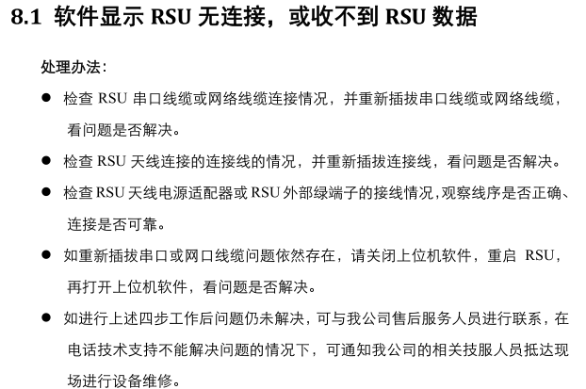
可能遇到问题与解决办法

Slide 34
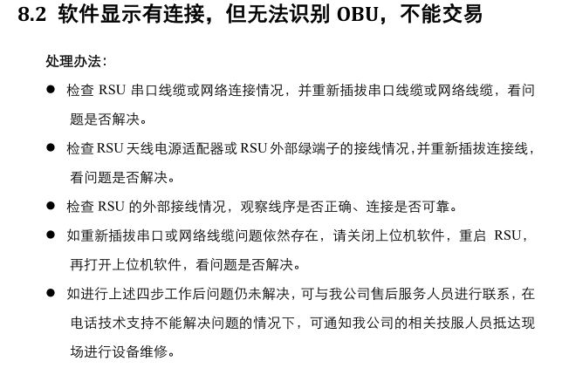
可能遇到问题与解决办法

Slide 35

如有疑问可添加我微信沟通
姓名：尹忠才
电话：13469992467

Slide 36


